Slide 1
MI FAMILIA
CARLOS MARIO FIGUEROA BALAN

Slide 2
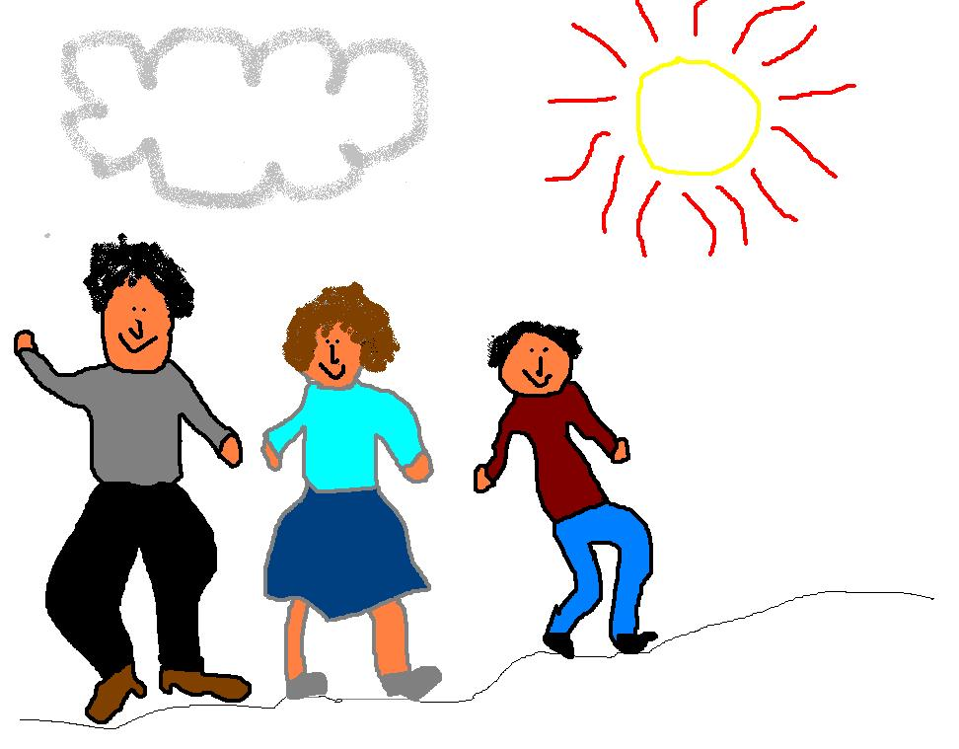
¿Que entiendo por familia?
Base primordial de cada persona para desempeñarse positiva o negativamente según las enseñanzas recibidas en el transcurso de la vida para su desarrollo emocional

Slide 3
¿Cuál es su núcleo familiar?
Marina es mi Mama.
Pilar es mi Hermana.
Natalia es mi Sobrina.
Sergio es mi Sobrino.
Fernando es mi Cuñado.

Slide 4
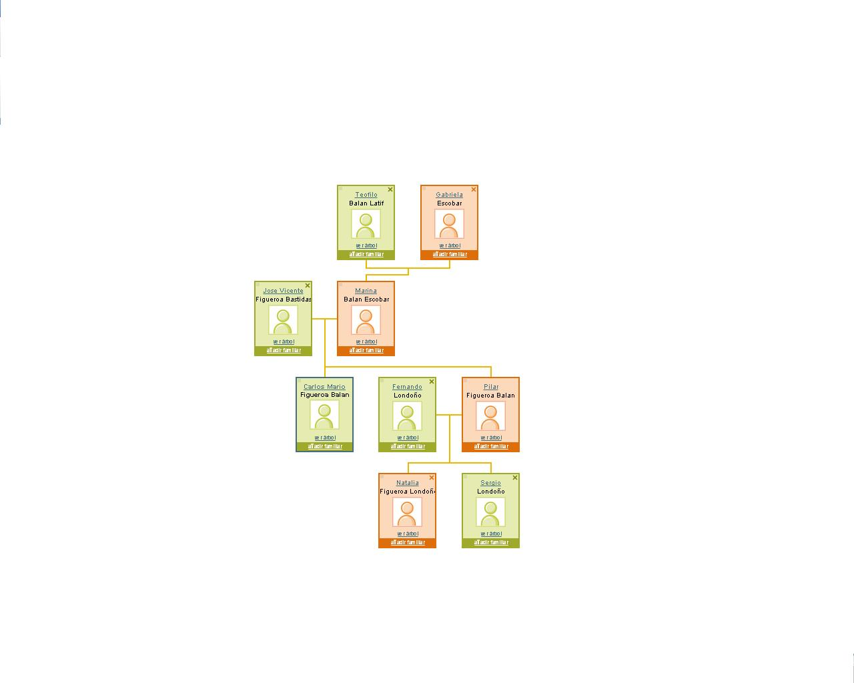
Mi árbol genealogico

Slide 5
¿Qué rol cumple en su familia?
Mi rol es estar pendiente de gastos generales, pagos de servicios y afines, hacer mercado, estar pendiente del apartamento y de la señora que hace el aseo semanalmente.

